Slide 1
Análise evolutiva da
aplicação de subsídios
XXVIII Congresso da AIGLP
07-03-13

Slide 2
O Sindigás
MISSÃO
Coordenar esforços para posicionar o Gás LP como combustível confiável, sustentável e conveniente para a sociedade, aumentando sua relevância na Matriz Energética através do desenvolvimento contínuo de novas tecnologias e aplicações, tornando-o cada vez mais atrativo aos diversos públicos de interesse.

Slide 3
Alguns grandes números
de um grande setor
33 milhões
De botijões entregues porta a porta mensalmente
12 botijões
Entregues por segundo no Brasil
R$ 22 bilhões
Faturamento anual do Setor
7,1 milhões
Toneladas de Gás comercializados em 2012
R$ 5 bilhões
em tributos arrecadados anualmente
51 mil
Revendas autorizadas em todo o Brasil
100%
Dos fogões fabricados são para uso de Gás LP
350.000
Empregos diretos e indiretos
1.000.000
Botijões requalificados ao mês de janeiro de 2007 até hoje
100%
Municípios atendidos pelo Gás LP
27%
Participação na Matriz Energética Residencial
Notes:
3

Slide 4
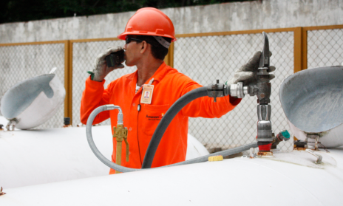
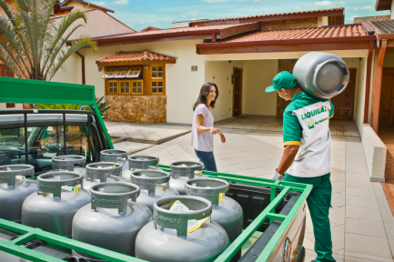
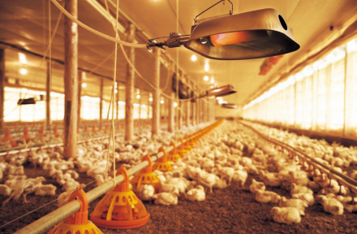
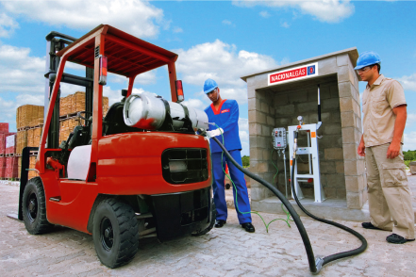
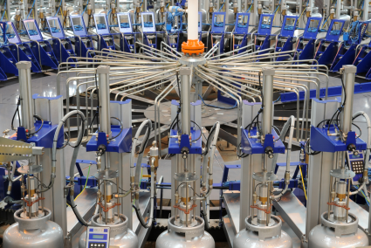
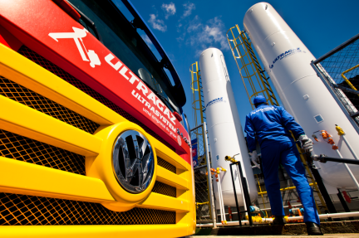
Sindigás
Somos contrários, no estágio atual do mercado brasileiro, ao subsídio generalizado ao Gás LP.
Entendemos que nosso energético é competitivo, versátil, confiável, conveniente, transportável e moderno nos mais diversos setores da sociedade.

Slide 5
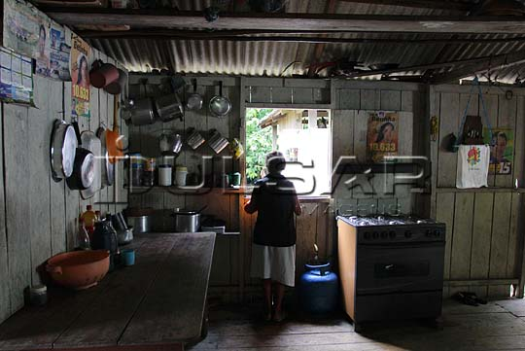
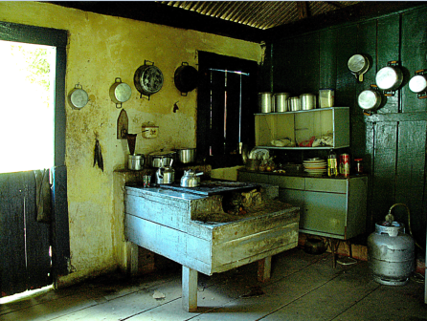
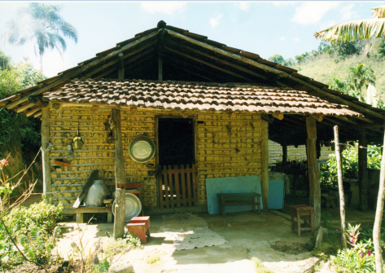
Subsídio é um meio e não um fim em si mesmo.
FASE INICIAL:
Com vastas florestas no Brasil, foram necessários muitos anos de incentivos e subsídios ao Gás LP e aos equipamentos (appliances);
- Mudanças de hábitos e costumes;
- Inserção de equipamentos e cilindros no mercado.
Resultados visíveis:
- Preparo de alimentos não gera desmatamento;
- Criação de hábitos e vínculos ao Gás LP e suas conveniências;
- Residências inseridas nas florestas preferem cozinhar com Gás LP, presença em 100% dos municípios nacionais.
Até 2001 o subsídio cruzado ao Gás LP ainda existia em todo Brasil, ou seja, outros combustíveis pagavam o Gás LP

Slide 6
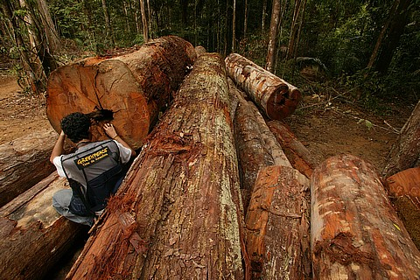
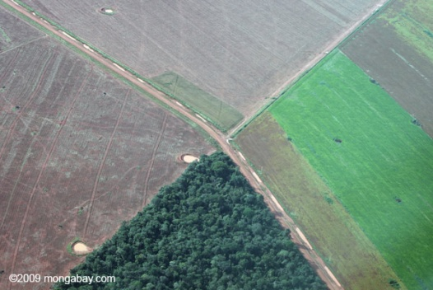
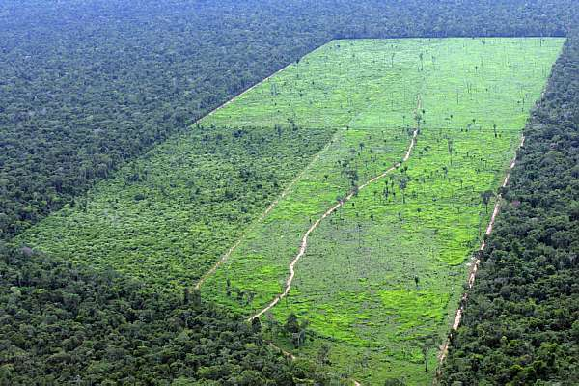
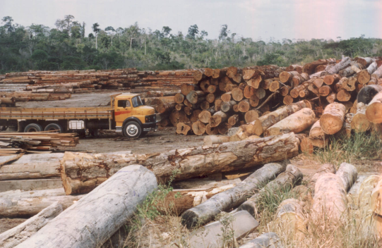
Desmatamento no Brasil
Ainda temos altos índices de desmatamento no Brasil, mas não está relacionado ao uso de lenha doméstica.
O desmatamento no Brasil está focado em:
- Industria madeireira
- Avanço da agropecuária sobre as florestas.*
*Fonte: Inpe (Instituto Nacional de Pesquisas Espaciais)
http://agenciabrasil.ebc.com.br/noticia/2009-06-01/greenpeace-pecuaria-e-principal-responsavel-pelo-desmatamento-na-amazonia

Slide 8
Efeitos perversos da inexistência de subsídios, nas fases corretas.
Mais de bilhões de pessoas ainda dependem do carvão vegetal para viver;
No Haiti, menos de 2% de suas florestas seguem de pé e as terras já não são cultiváveis;
Segundo a OMS cerca de 1,6 milhão de pessoas morrem por ano devido a inalação de fumaça originada da queima de resíduos agrícolas e carvão.

Slide 9
Fim do subsídio?
Demanda inelástica?
6.6
6.8
7.0
6.9
6.7
6.5
6.6
6.7
6.7
6.9
7.1
7.15
6.1
6.3
6.2
6.5
6.4
5.7
Fonte: ANP + Sindigás
Fim do subsídio
Fonte: ANP
Fim do subsídio
Com o fim do subsídio generalizado criou-se um programa de subsídio focalizado que falhou.
- O valor não tinha garantia de destino;
- Programa foi interrompido e Petrobras passou a artificializar o preço às suas custas.

Slide 10
Fácil de Começar, Difícil de parar
Toda ferramenta de subsídio representa um custo enorme para se manter e, por vezes, um custo maior (Político) para interromper.
FASE INTERMEDIÁRIA:
Após disseminação do uso de equipamentos, cilindros e Gás pode-se cortar todos os subsídios em um só golpe?
- Não;
- Importante manter ferramentas de incentivos aos menos favorecidos;
- Importante manter carga tributária baixa, resistir ao alinhamento da tributação aos demais combustíveis;
- Criar, com tecnologia, formas de destinar recursos aos que necessitam de incentivos.
Vale transporte:
Programa exitoso de destinação específica na área de transporte.

Slide 11
Fácil de começar, difícil de parar
Toda ferramenta de subsídio representa um custo enorme para se manter e, por vezes um custo maior (Político) para interromper.
FASE INTERMEDIÁRIA:
$315.7
$258.8
$276.6
$210.3
$236
$177.6
$192.8
$121.8
$131.9
$152.2
$76.6
$91.3
$101.5
$50.7
$56.8
$60.6
$65.9
$69

Slide 12
Quando parar com tudo? Nunca?
FASE MADURA:
O fim total do tratamento privilegiado ao produto e seus equipamentos deve estar atrelado ao crescimento da renda nacional e o sucesso do combate à pobreza.
No Brasil nos últimos 10 anos cerca de 35 milhões de pessoas migraram de classe social
- Crescimento econômico e ferramentas de distribuição de renda forçada;
- Neste ponto o estado estará pronto para tributar o Gás LP com base na tributação dos demais combustíveis.
Matéria vinculada no Portal G1 - 20/09/2012
Secretaria de assuntos estratégicos - 25/09/2012

Slide 13
Conclusão
Fase Inicial:
- Amplo subsídio para criar hábitos, costumes e vínculos;
- Desejável subsídios aos equipamentos, cilindros e ao Gás.
Fase Intermediária (FASE ATUAL DO BRASIL):
- Fim da artificialização na formação de preços, em qualquer elo da cadeia;
- Livre concorrência (estímulo à disputa entre prestadores de serviços);
- Tratamento tributário adequado à relevância social do Gás;
- Tratamento tributário privilegiado aos equipamentos que precisam ter seu uso ampliado (aquecedores de água, grupos geradores, etc.);
- Planos de subsídio somente aos menos favorecidos (destinação específica de benefícios).
Fase Madura:
- Livre concorrência do Gás LP com outros energéticos;
- Tributação alinhada com demais energéticos.

Slide 14
FIM
Sergio Bandeira de Mello
sergio@sindigas.org.br

Slide 15
$315.7
$258.8
$276.6
$210.3
$236
$177.6
$192.8
$121.8
$131.9
$152.2
$76.6
$91.3
$101.5
$50.7
$56.8
$60.6
$65.9
$69
$18.26
$19.50
$19.57
$19.87
$15.22
$15.12
$16.32
$16.73
$16.81
$13.37
$14.82
$7.87
$9.49
$6.44
$3.21
$2.73
$3.17
$4.02
Fonte: ANP + Sindigás (Cotação do Dólar 1,97)

